Slide 1

한국을 넘어, 전 세계로 나가자! CK Ent.
= OTT 4개士 EDA =
2022.06.03
세계로 나가는 CK Ent.

Slide 2
세계로 나가는 CK Ent.
목 차
1. 목표 설정
2. 데이터 전처리 과정
3. 데이터 시각화
1) 항목별 비교
2) 조건별 항목비교
4. 결론 및 추진방향
Notes:
미래창조과학부 장관입니다.
‘미래를 여는 창조경제’라는 주제로
2014년도 미래창조과학부 업무보고를 드리겠습니다.

Slide 3
세계로 나가는 CK Ent.
1. 목표 설정
Notes:
미래창조과학부 장관입니다.
‘미래를 여는 창조경제’라는 주제로
2014년도 미래창조과학부 업무보고를 드리겠습니다.

Slide 4
1. 목표 설정
세계로 나가는 CK Ent.
1) 데이터톤의 목적
“EDA는 완벽 MASTER 하고 가자!”
1차 목표
자체 컨셉
AIFFEL 내부
Pandas 명령어 다양하게 다루기(Dataframe 형식에 익숙해지기)
시각화 다각도로 표현
전처리 방식 익힘
데이터 분석 경험
정해진 목표가 없으면, 평면적인 데이터분석에서 멈출 것
→ 팀 자체의 컨셉을 가짐으로
분석 방향성 설정
투자자 유치 Or 엔터사 차기 컨텐츠 제작 목표 등

Slide 5
세계로 나가는 CK Ent.
2. 데이터 전처리 과정
Notes:
미래창조과학부 장관입니다.
‘미래를 여는 창조경제’라는 주제로
2014년도 미래창조과학부 업무보고를 드리겠습니다.

Slide 6
2. 데이터 전처리 과정
세계로 나가는 CK Ent.

Slide 7
세계로 나가는 CK Ent.
3. 데이터 시각화
1) 항목별 비교
Notes:
미래창조과학부 장관입니다.
‘미래를 여는 창조경제’라는 주제로
2014년도 미래창조과학부 업무보고를 드리겠습니다.

Slide 8
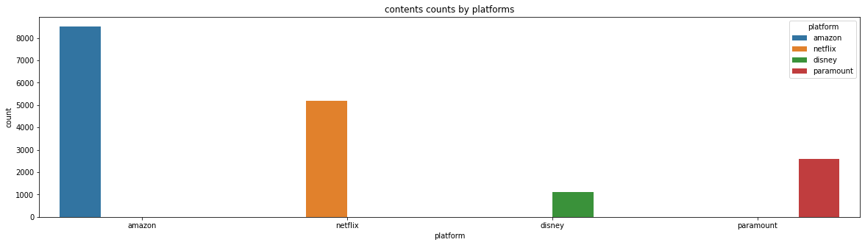
3. 데이터 시각화 : 1) 항목별 비교
전체 데이터 비교
전체 절대적 데이터의 양 비교
AMAZON > NETFLIX > PARAMOUNT > DISNEY
AMAZON 2006년, NETFLIX가 2007년, AMAZON이 1년 차이로 먼저 진입 & 인기있는 오리지널 컨텐츠 다수 보유 (PARAMOUNT 2014, DISNEY 2019)
미국 시청자수 확장의 한계 -> 현재 인도지역 집중 공략

Slide 9
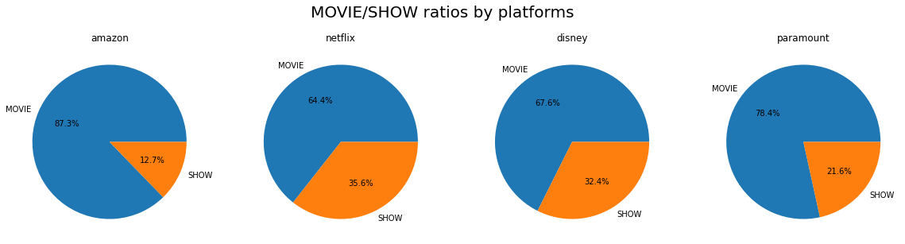
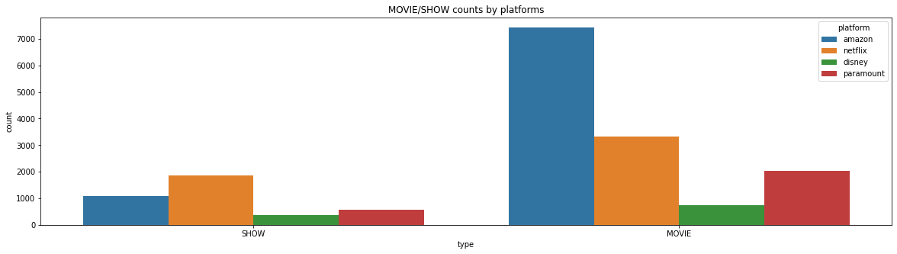
3. 데이터 시각화 : 1) 항목별 비교
OTT별 타입 분포
4개 OTT 플랫폼 모두 영화 비중이 높음 (AMAZON은 특히)
→ SHOW는 시즌당 회수가 많은데 고려하지 않은 것이 요인 중 하나로 보임

Slide 10
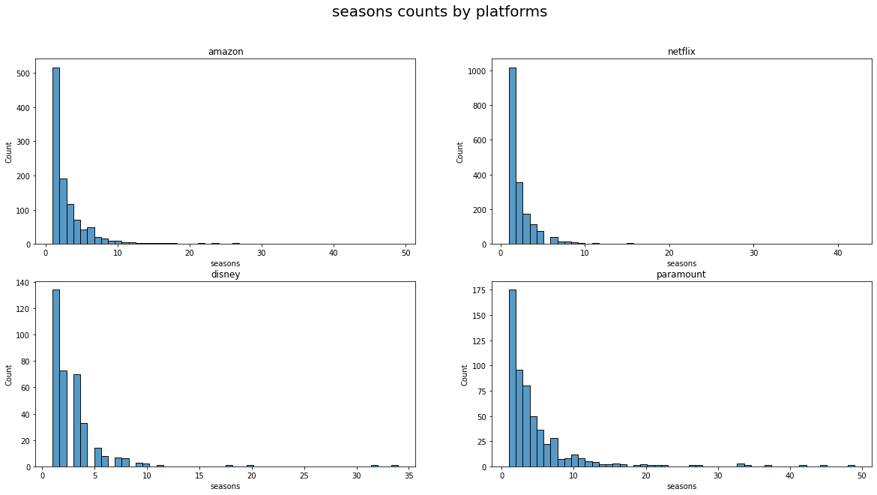
3. 데이터 시각화 : 1) 항목별 비교
OTT별 시즌 분포
4개 OTT 플랫폼 모두 대체로 10시즌 이하이며, 평균 2~3시즌

Slide 11
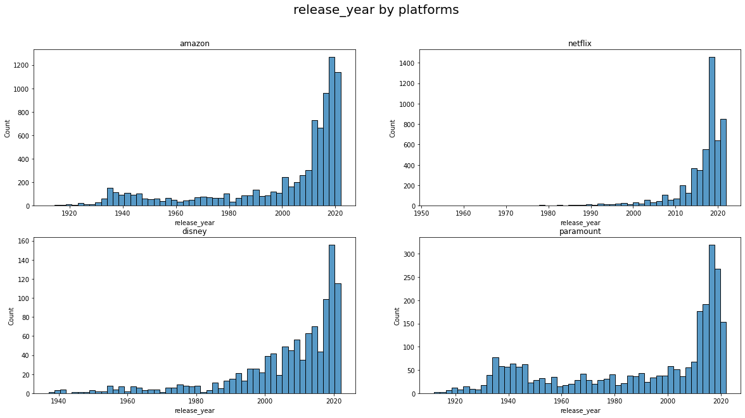
3. 데이터 시각화 : 1) 항목별 비교
OTT별 출시년도 별 갯수 분포
PARAMOUNT, AMAZON이 고전 컨텐츠 보유수가 많음
2015년부터 컨텐츠가 지수적으로 증가했으나, 2019년 이후 코로나 영향으로 감소

Slide 12
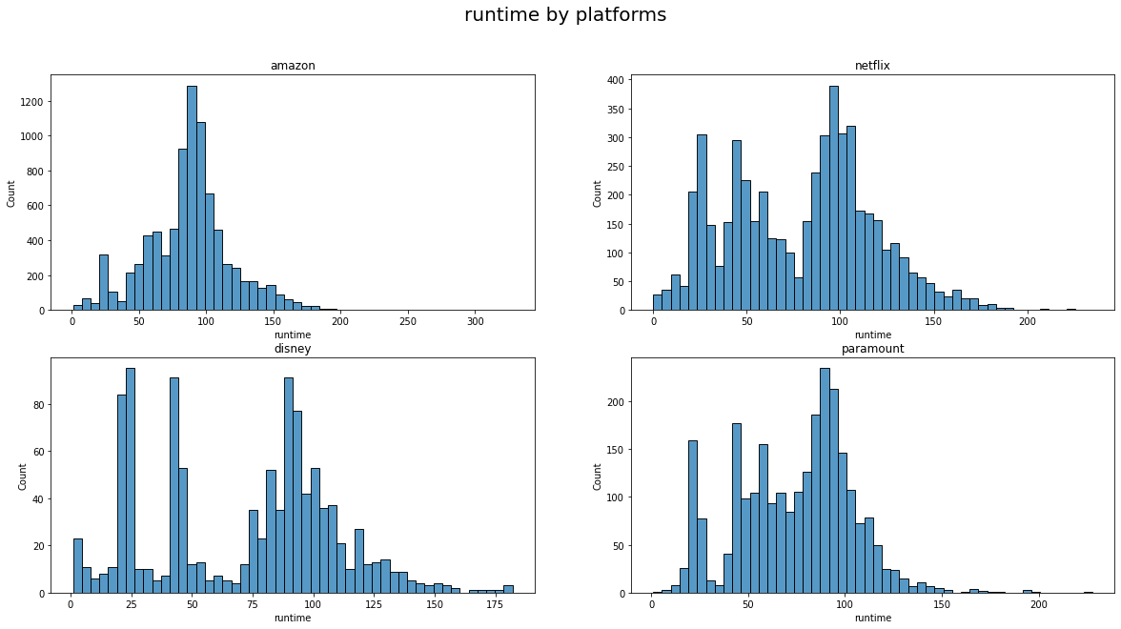
3. 데이터 시각화 : 1) 항목별 비교
OTT별 런타임 분포 (전체)
전체 분포로 봤을 때는 특징을 파악할 수 없음
→ 타입별(MOVIE / SHOW)로 나눠 재비교

Slide 13
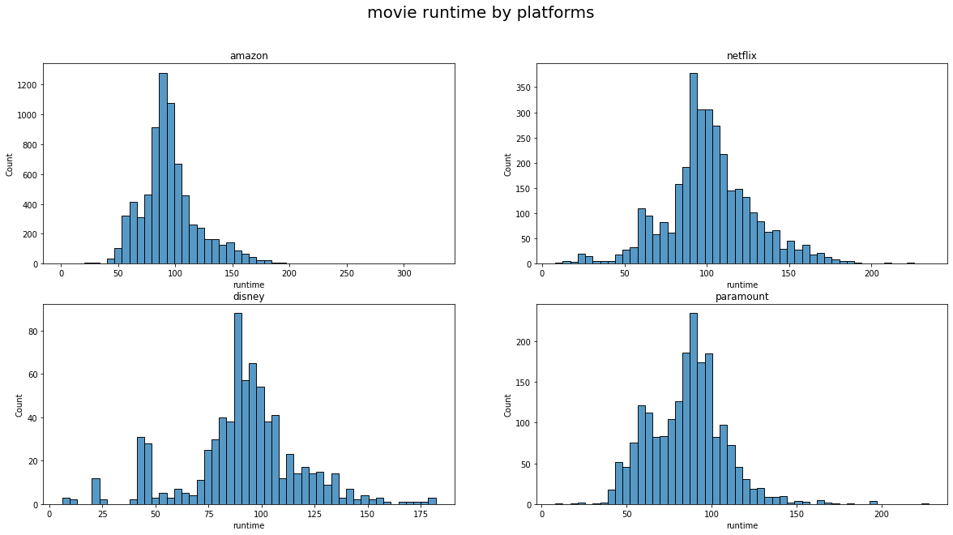
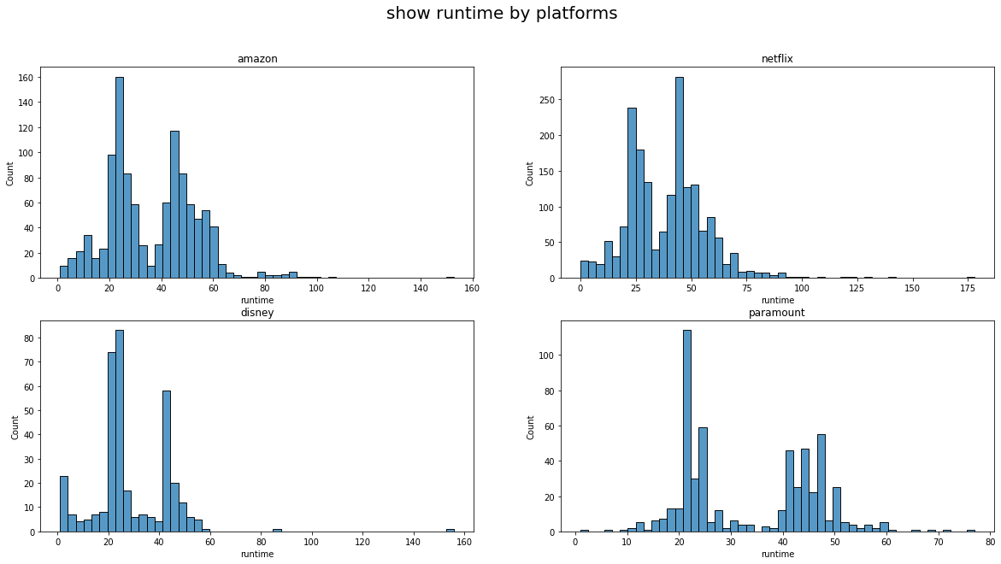
3. 데이터 시각화 : 1) 항목별 비교
OTT별 런타임 분포 (타입별)
MOVIE : OTT 전체적 런타임 200min 이하 / 평균 80~90 min
SHOW : OTT 전체적으로 양봉의 분포 → 최근 흐름인 쇼츠 형식/ 기존 타입으로 나뉨
: DISNEY는 60min을 넘는 것이 거의 없으며, 평균 30min 대 → animation 특징

Slide 14
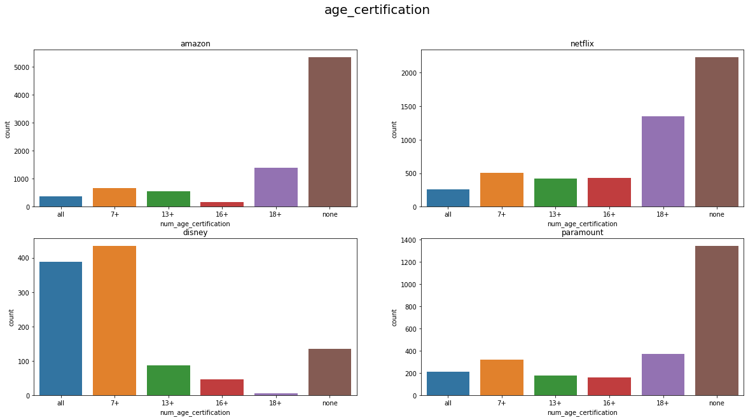
3. 데이터 시각화 : 1) 항목별 비교
OTT별 연령제한 분포
전체 분포로 봤을 때는 특징을 파악할 수 없음
→ 타입별(MOVIE / SHOW)로 나눠 재비교

Slide 15
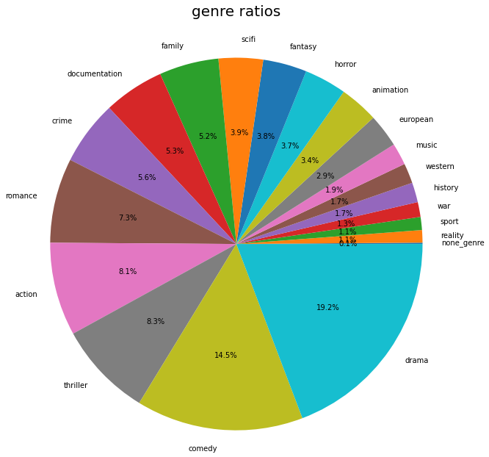
3. 데이터 시각화 : 1) 항목별 비교
OTT별 장르 분포
전체 분포로 봤을 때는 특징을 파악할 수 없음
→ 타입별(MOVIE / SHOW)로 나눠 재비교

Slide 16
3. 데이터 시각화 : 1) 항목별 비교
OTT별 장르 분포
전체 분포로 봤을 때는 특징을 파악할 수 없음
→ 타입별(MOVIE / SHOW)로 나눠 재비교

Slide 17
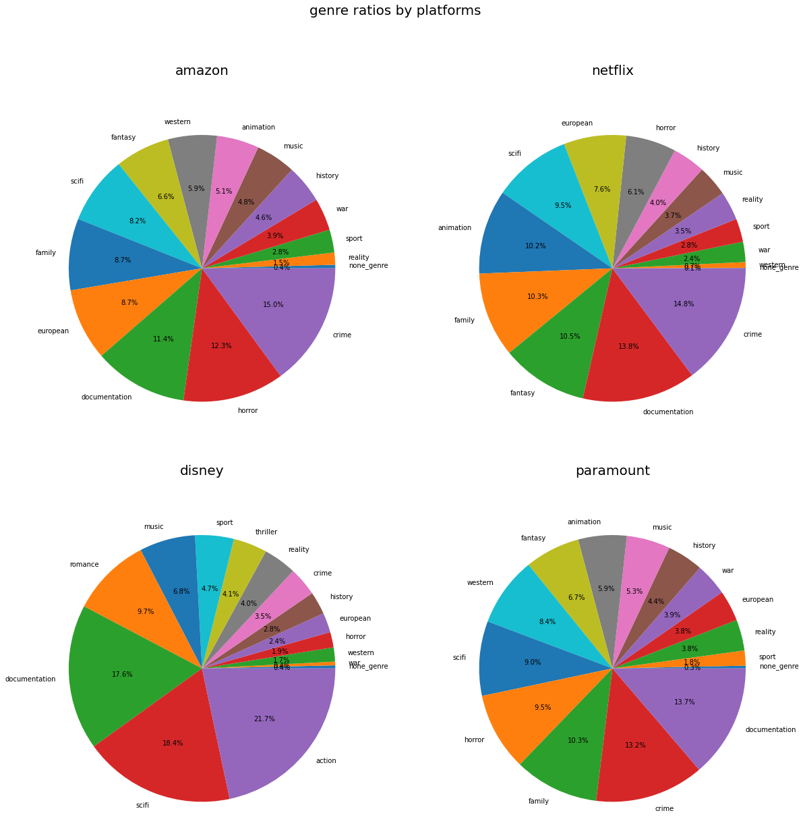
3. 데이터 시각화 : 1) 항목별 비교
OTT별 장르 분포
전체 분포로 봤을 때는 특징을 파악할 수 없음
→ 타입별(MOVIE / SHOW)로 나눠 재비교

Slide 18
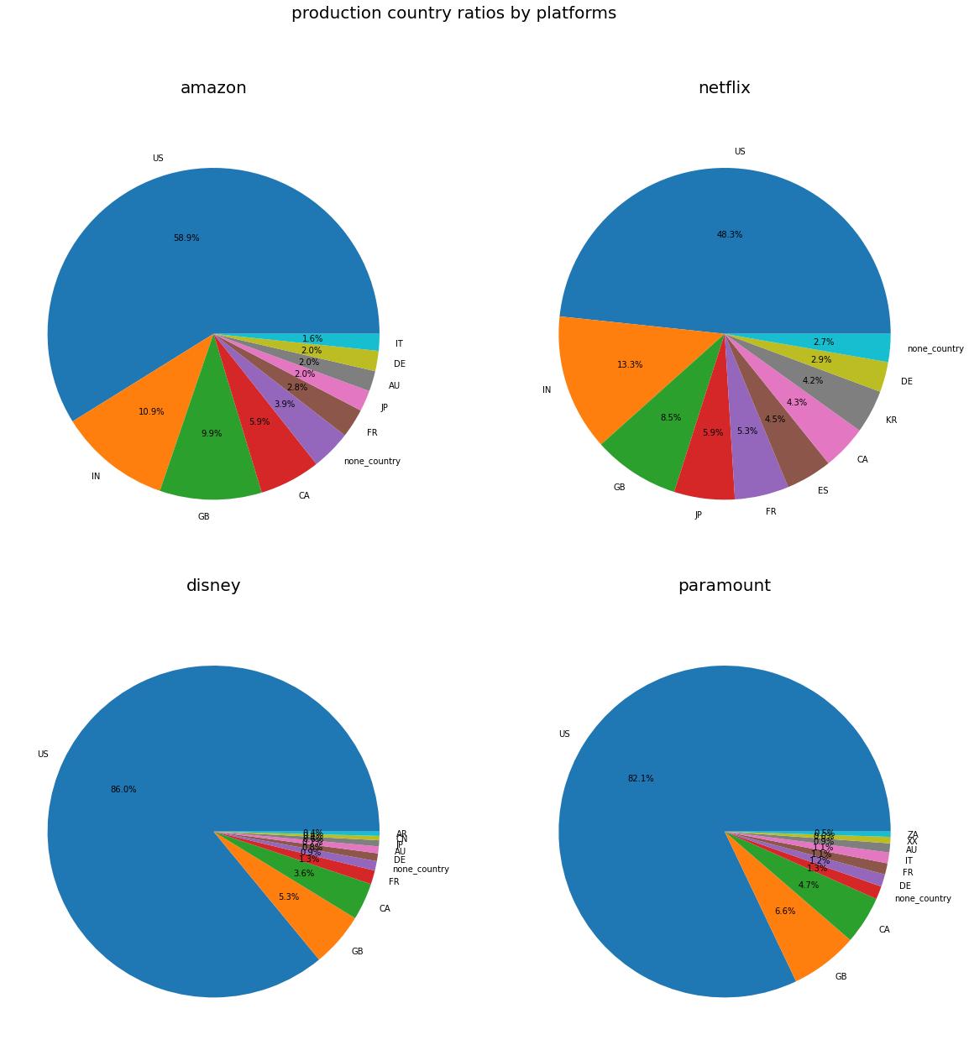
3. 데이터 시각화 : 1) 항목별 비교
OTT별 국가 분포
전체 분포로 봤을 때는 특징을 파악할 수 없음
→ 타입별(MOVIE / SHOW)로 나눠 재비교

Slide 19
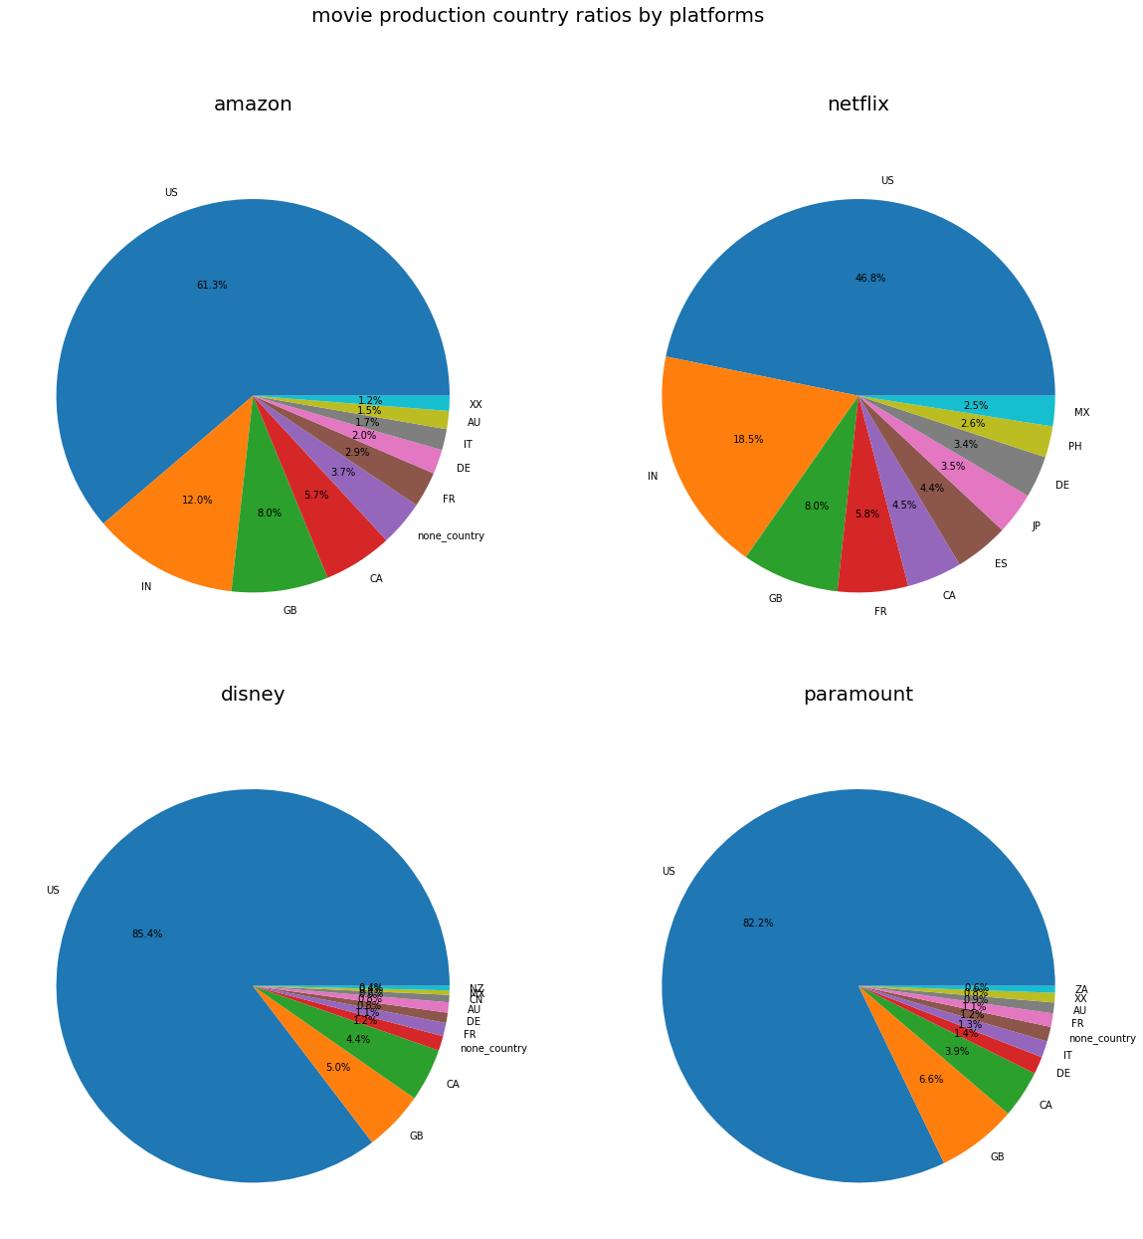
3. 데이터 시각화 : 1) 항목별 비교
OTT별 국가 분포 - MOVIE
전체 분포로 봤을 때는 특징을 파악할 수 없음
→ 타입별(MOVIE / SHOW)로 나눠 재비교

Slide 20
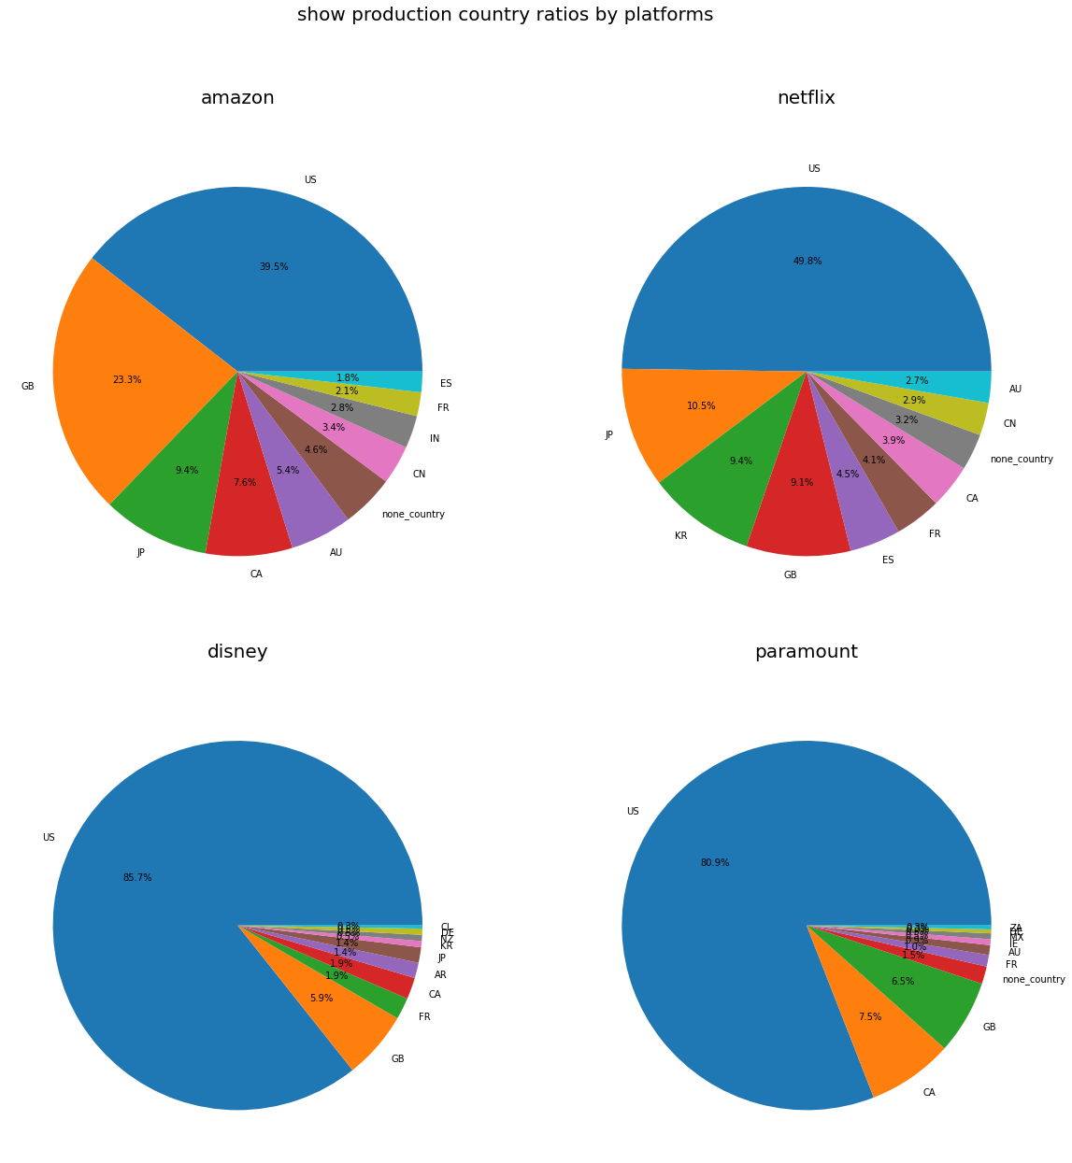
3. 데이터 시각화 : 1) 항목별 비교
OTT별 국가 분포 - SHOW
전체 분포로 봤을 때는 특징을 파악할 수 없음
→ 타입별(MOVIE / SHOW)로 나눠 재비교

Slide 21
세계로 나가는 CK Ent.
3. 데이터 시각화
2) 조건별 항목비교
Notes:
미래창조과학부 장관입니다.
‘미래를 여는 창조경제’라는 주제로
2014년도 미래창조과학부 업무보고를 드리겠습니다.

Slide 22
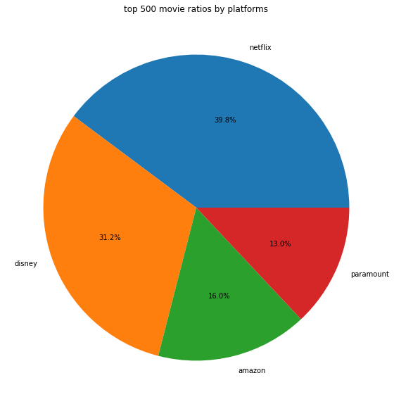
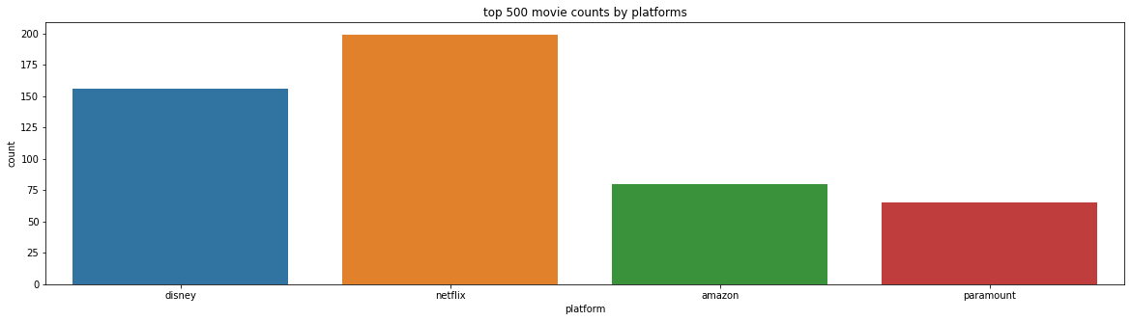
3. 데이터 시각화 : 2) 조건별 항목비교 (MOVIE)
TOP 500 OTT 분포 (TMDB popularity 기준)
최상위권 영화를 영화 개수가 낮은 디즈니와 넷플릭스에서 점유하고 있음.
양보다는 질로 승부한다!
Show 빠진듯

Slide 23
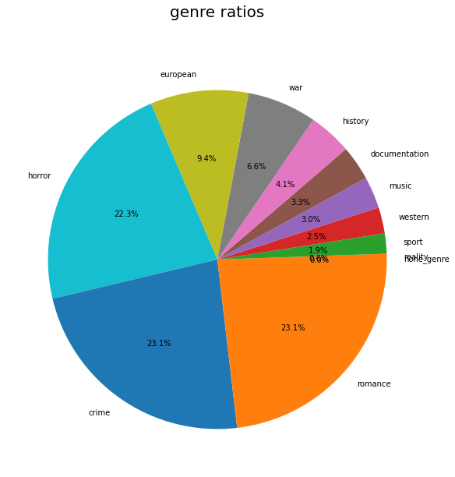
3. 데이터 시각화 : 2) 조건별 항목비교 (MOVIE)
TOP 500 장르 분포 (TMDB popularity 기준)
최상위권 영화를 영화 개수가 낮은 디즈니와 넷플릭스에서 점유하고 있음.
양보다는 질로 승부한다!

Slide 24
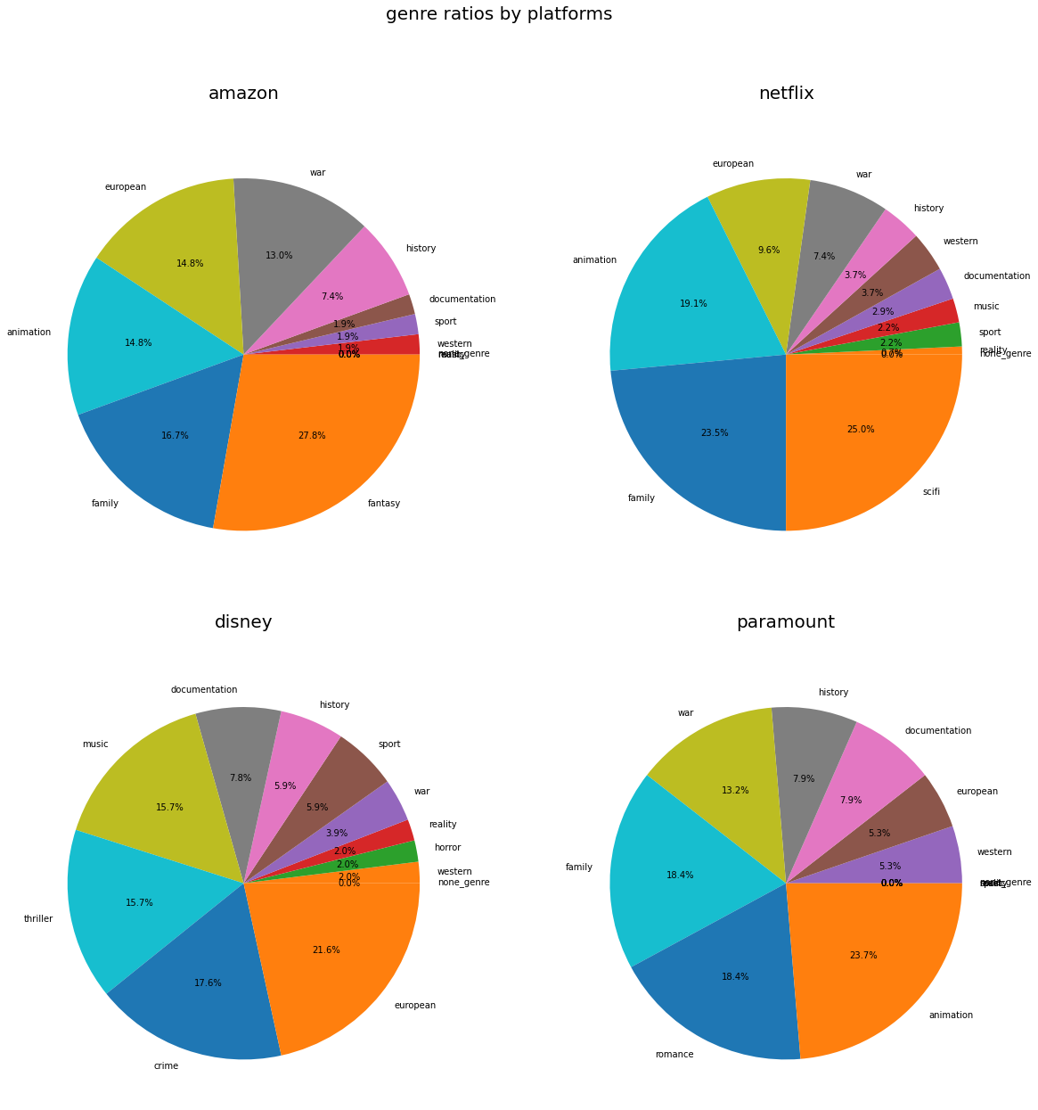
3. 데이터 시각화 : 2) 조건별 항목비교 (MOVIE)
TOP 500 장르 분포 (TMDB popularity 기준)
최상위권 영화를 영화 개수가 낮은 디즈니와 넷플릭스에서 점유하고 있음.
양보다는 질로 승부한다!

Slide 25
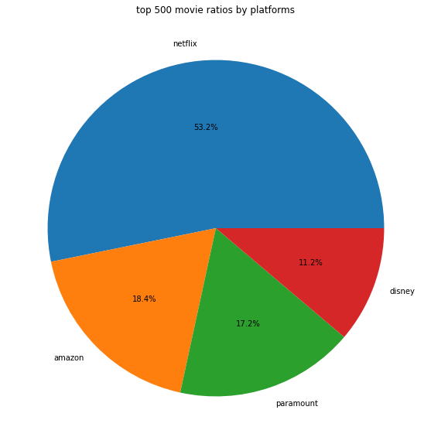
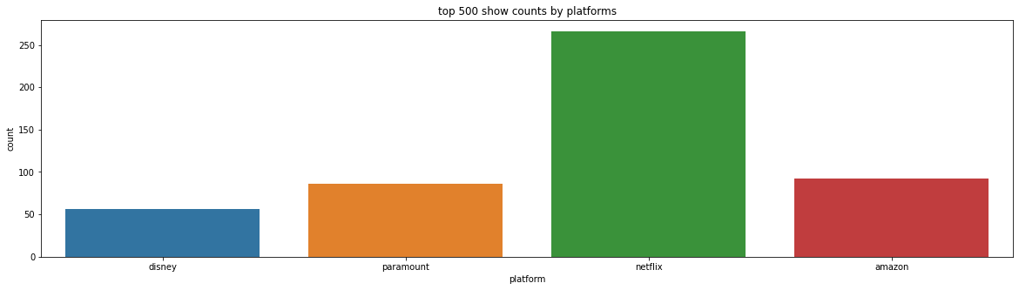
3. 데이터 시각화 : 2) 조건별 항목비교 (SHOW)
TOP 500 OTT 분포 (TMDB popularity 기준)
최상위권 영화를 영화 개수가 낮은 디즈니와 넷플릭스에서 점유하고 있음.
양보다는 질로 승부한다!

Slide 26
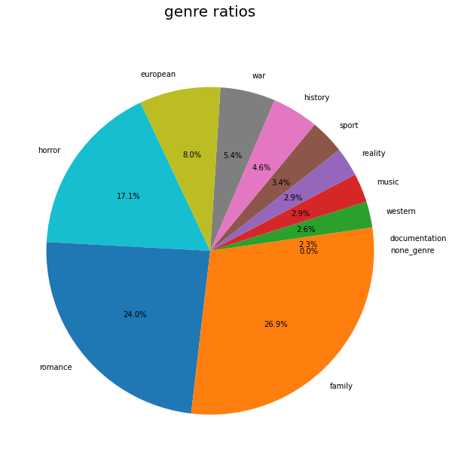
3. 데이터 시각화 : 2) 조건별 항목비교 (SHOW)
TOP 500 장르 분포 (TMDB popularity 기준)
최상위권 영화를 영화 개수가 낮은 디즈니와 넷플릭스에서 점유하고 있음.
양보다는 질로 승부한다!

Slide 27
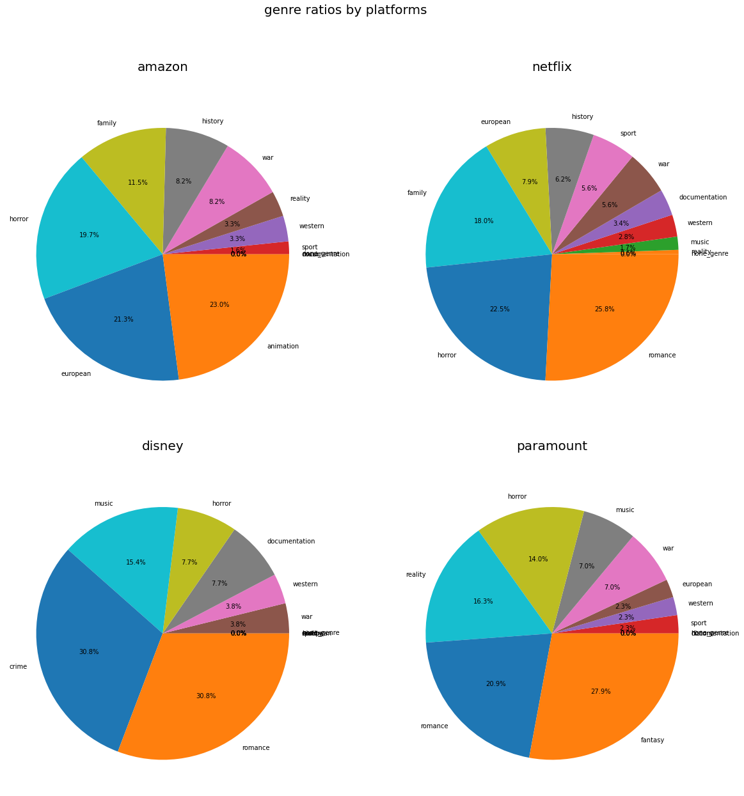
3. 데이터 시각화 : 2) 조건별 항목비교 (SHOW)
TOP 500 장르 분포 (TMDB popularity 기준)
최상위권 영화를 영화 개수가 낮은 디즈니와 넷플릭스에서 점유하고 있음.
양보다는 질로 승부한다!

Slide 28
3. 데이터 시각화 : 2) 조건별 항목비교 (SHOW)
TOP 500 장르 분포 (TMDB popularity 기준)
최상위권 영화를 영화 개수가 낮은 디즈니와 넷플릭스에서 점유하고 있음.
양보다는 질로 승부한다!

Slide 29
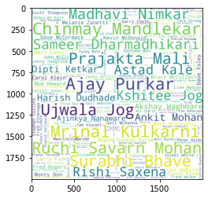
3. 데이터 시각화 : 2) 조건별 항목비교 (SHOW)
TOP 100 감독 (TMDB popularity 기준)
기준 다시 정해서 뽑아야함

Slide 30
세계로 나가는 CK Ent.
4. 결론 및 추진방향
Notes:
미래창조과학부 장관입니다.
‘미래를 여는 창조경제’라는 주제로
2014년도 미래창조과학부 업무보고를 드리겠습니다.

Slide 31
4. 결론 및 추진방향

Slide 32
추진방향
목표
활용 확산 강화
국가와 국민생활에 도움이 되는 연구원 연구성과물의 활용 확산
통합 성과물
관리시스템구축

Slide 33
추진 계획

Slide 34

맺음말
Q & A
1주일간 고생하셨습니다☺

